Slide 1
Python程序设计 13 使用Qt Designer
刘东威
浙江财经大学

Slide 2
课程安排
Python简介 + 变量赋值和数字运算
字符串，序列，字典，元组
分支和循环
函数，模块，简单文件读写
类与对象，异常处理
IPython和NumPy
pandas数据处理
文件读取和解析
matplotlib数据绘图
PyQt信号和槽
PyQt对话框，控件
PyQt主窗口编程，动作
使用Qt Designer创建对话框
GUI综合实战
复习
复习，考试

Slide 3
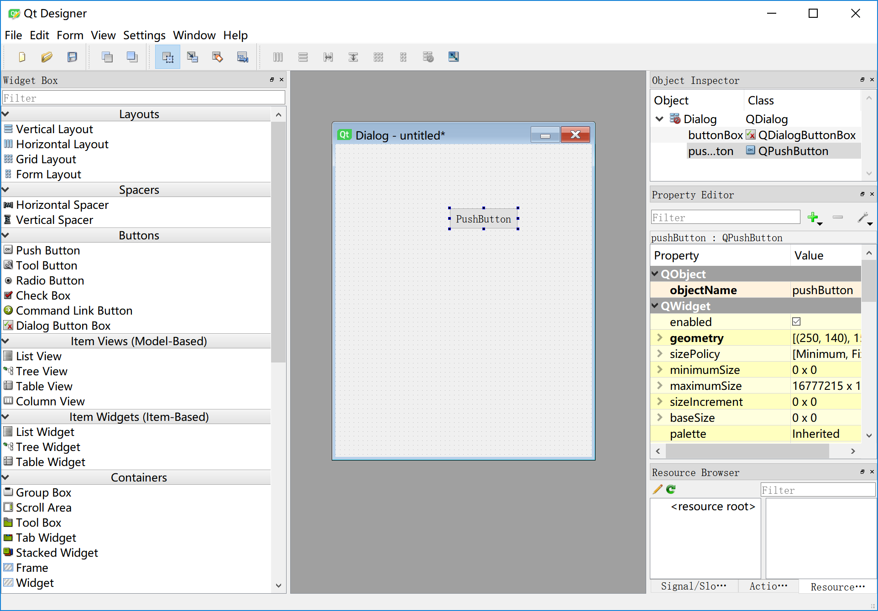
QtDesigner

Slide 4
安装QtDesigner
安装命令：
pip3 install PyQt5-tools
在…\Python36\Lib\site-packages\pyqt5-tools可以找到

Slide 5
用法
QtDesigner主要用于对话框设计，对于主窗口设计帮助不大
完成的设计保存为.ui文件，需要转化为.py文件才可以使用。命令：
pyuic5 -o 1.py 1.ui
不要修改转换得到的.py文件

Slide 6
设计步骤
放置容器
放置控件
放置分隔符（弹簧）
设置控件
连接系统内置信号和槽

Slide 7
对话框的实现
载入.py格式的设计文件
import xxx.py
在自己定义的类中继承其中的类
class myDlg(QDialog,xxx.xxx)
在构造函数中调用setpuUi函数
self. setpuUi(self)

Slide 8
对话框的测试
任何对话框都可以作为顶层对话框来调用
给它一些初始数据

Slide 9
作业13：打地鼠
自学“计时”相关内容
实现一个打地鼠程序，面板包含：积分器，N个按键表示地鼠可能出来的地方，“开始”等若干控制按钮。
具体规则和布局自己设计
13_姓名.pyw -> 28922260@qq.com

